Slide 1
Hashing
Michael Tsai
2019/4/30

Slide 2

有沒有一種天方夜壇
(key, data)
Insert
Search
Delete
=O(1)
神秘的資料結構
Hint: “以空間換取時間”

Slide 3
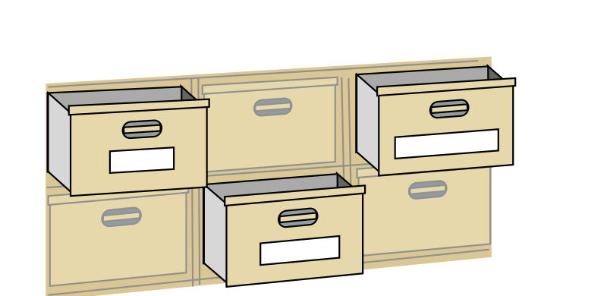

概念
很多很多有編號的櫃子
問: “菜瓜布”的資料去哪找?
(“菜瓜布”, 資料)
管理員
管理員: “菜瓜布” 對應到1028號櫃子
1028
如果箱子夠多, 則花費在一個箱子裡面尋找的時間=O(1)

Slide 4
概念
很多很多有編號的櫃子
Hash table: T
Hash function: h(k)
問: “菜瓜布”的資料去哪找?
管理員
管理員: “菜瓜布” 對應到1028號櫃子
key: 拿來當索引的東西
例如: “菜瓜布”
N=|U|: 所有可能的key的數目
n=|K|: 所有要存入的pair的數目
1028
Key density: n/N
Load density (load factor): n/sm
櫃子數目: m
每個位子可以放的資料數:s
sm: 所有可以放入櫃子資料數目
Notes:
U: the set of all possible keys
K: the set of keys to be stored into the hash table

Slide 5
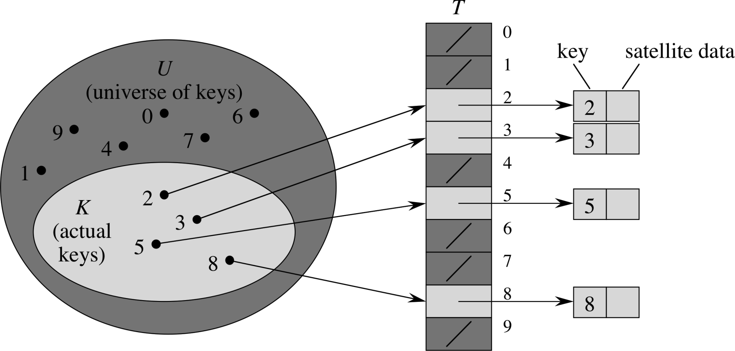

概念: Direct-address Table
很多很多有編號的櫃子
U: 所有可能出現的各種key
K: 結果真的出現在input的各種key
裡面存資料
如果$\left|K\right|≪\left|U\right|，櫃子就浪費很多空間$

Slide 6
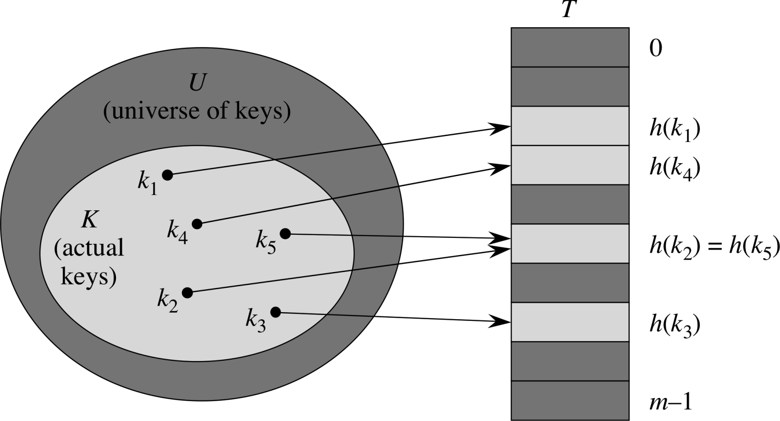
概念: Hash Table
很多很多有編號的櫃子
U: 所有可能出現的各種key
K: 結果真的出現在input的各種key
把key做一次轉換以後得到”櫃子的編號”
櫃子數目變少→有可能有兩個key對應到同一個櫃子

Slide 7
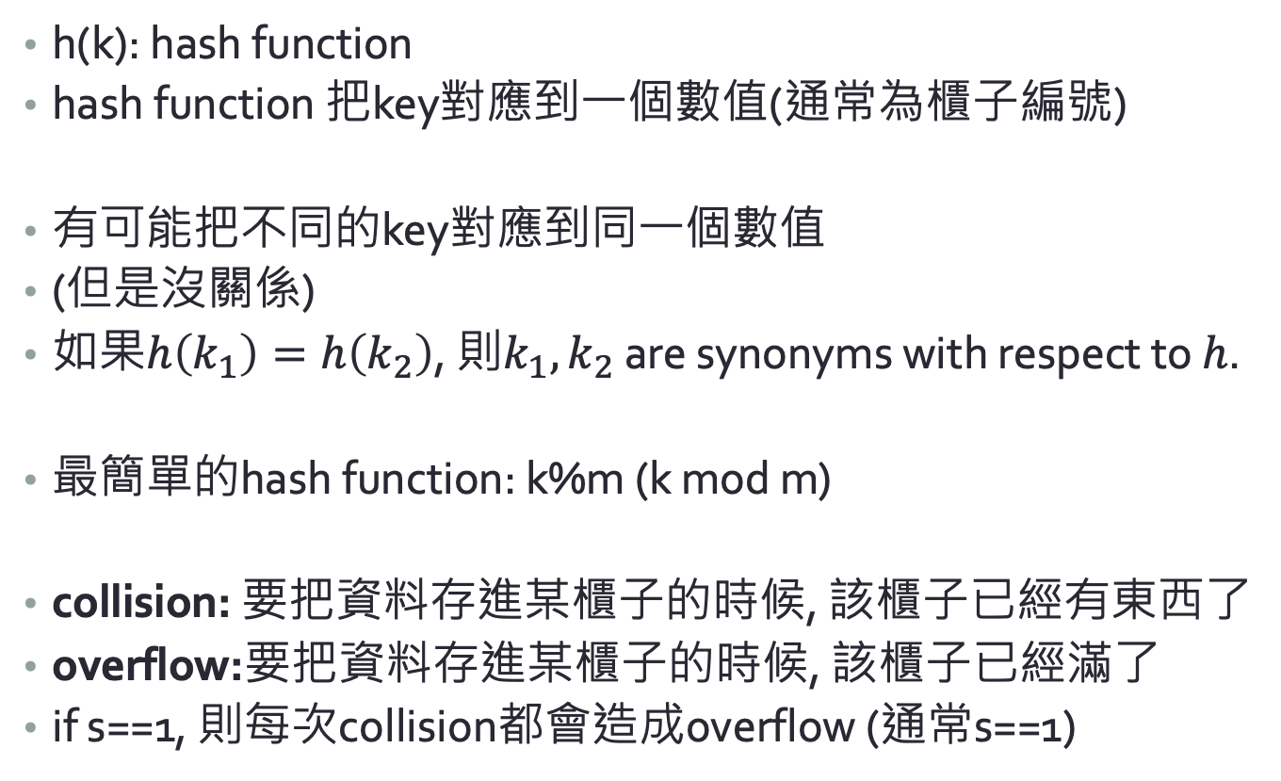
一些定義
h(k): hash function
hash function 把key對應到一個數值(通常為櫃子編號)
有可能把不同的key對應到同一個數值
(但是沒關係)
如果$h\left(k_{1}\right)=h\left(k_{2}\right)$, 則$k_{1}, k_{2}$ are synonyms with respect to $h$.
最簡單的hash function: k%m (k mod m)
collision: 要把資料存進某櫃子的時候, 該櫃子已經有東西了
overflow:要把資料存進某櫃子的時候, 該櫃子已經滿了
if s==1, 則每次collision都會造成overflow (通常s==1)
Notes:
Synonyms == 同義

Slide 8
為什麼是O(1)
當沒有overflow的時候:
計算hash function的時間: O(1)
進到某一個櫃子去insert, delete, search的時間都是O(1)
worst case為尋找s個空間的時間: 固定
所以為O(1)
剩下的問題:
(1) 當collision發生的時候怎麼處理?
(2) 怎麼implement一個好的hash function?

Slide 9
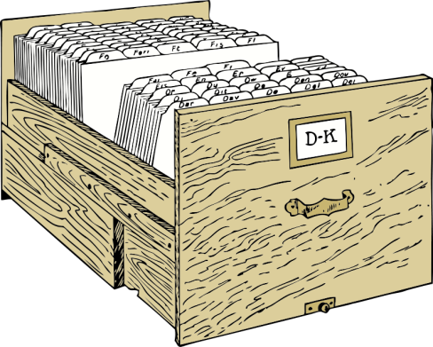
Collision 處理
注意: 要確保能夠下次(尋找的時候) 也能找到同一個地方!
兩種常用處理collision的方法:
(2) Chaining
(1) Open addressing
Full!
Full!
Find another empty cabinet
多出來的吊在下面

Slide 10
Open addressing – Linear probing
T[h(k)%m], T[(h(k)+1)%m], T[(h(k)+2)%m], …
Insert的時候順著往下找 (找的動作又叫做probe):
一直找到
有空位 →填入
回到原來的位置 h(k)了, 則沒有空位→可能要擴大.
(load factor 永遠小於1)
Search的時候, 一樣是從T[h(k)]開始往下找, 一直找到
有空位→k不在table裡
找到了, k在T[(h(k)+j)%m]的位置
回到原本的位置h(k)了, k不在table裡面

Slide 11
Open addressing
好處:
利用hash table裡面沒有儲存東西的空間
不用使用記憶體來存pointer (另一種方法需要), 省下來的記憶體可以開更大的hash table
壞處:
尋找overflow出去的element需要花額外的時間(不是O(1)了)
讓在櫃子裏面的key容易集結(clustering)在一起 →平均尋找時間更長

Slide 12
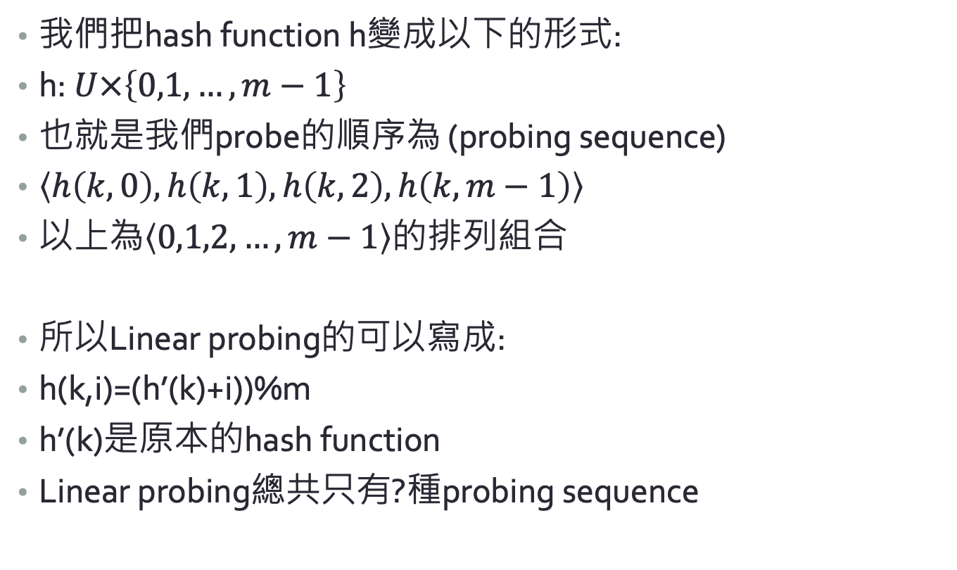
Open addressing – General Form
我們把hash function h變成以下的形式:
h: $U×\left\{0,1,…,m−1\right\}$
也就是我們probe的順序為 (probing sequence)
$\left\langle h\left(k,0\right),h\left(k,1\right),h\left(k,2\right),h\left(k,m−1\right)\right\rangle$
以上為$\left\langle 0,1,2,…,m−1\right\rangle$的排列組合
所以Linear probing的可以寫成:
h(k,i)=(h’(k)+i))%m
h’(k)是原本的hash function
Linear probing總共只有?種probing sequence

Slide 13
Open addressing – Linear probing
Primary clustering:
某些open addressing的probing方法會產生一長串填滿的格子
Input sequence of keys: {8,16,18,5,31,15}
[0]
[1]
[2]
[3]
[4]
[5]
[6]
8
8
16
8
16
18
8
16
18
5
8
16
31
18
5
8
16
31
18
5
15
Notes:
Zuvio

Slide 14
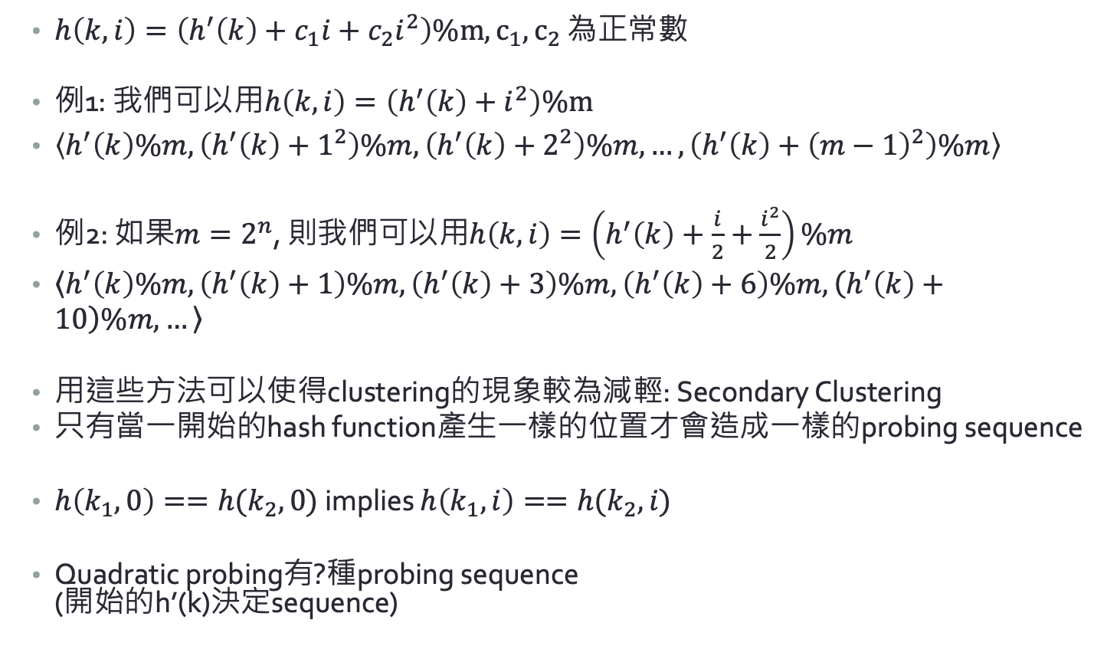
Open addressing – Quadratic probing
$h\left(k,i\right)=\left(h^{′}\left(k\right)+c_{1}i+c_{2}i^{2}\right)\%m, c_{1}, c_{2}$ 為正常數
例1: 我們可以用$h\left(k,i\right)=\left(h^{′}\left(k\right)+i^{2}\right)\%m$
$\left\langle h^{′}\left(k\right)\%m,\left(h^{′}\left(k\right)+1^{2}\right)\%m,\left(h^{′}\left(k\right)+2^{2}\right)\%m,…,\left(h^{′}\left(k\right)+{\left(m−1\right)}^{2}\right)\%m\right\rangle$
例2: 如果$m=2^{n}$, 則我們可以用$h\left(k,i\right)=\left(h^{′}\left(k\right)+\frac{i}{2}+\frac{i^{2}}{2}\right)\%m$
$\left\langle h^{′}\left(k\right)\%m,\left(h^{′}\left(k\right)+1\right)\%m,\left(h^{′}\left(k\right)+3\right)\%m,\left(h^{′}\left(k\right)+6\right)\%m,\left(h^{′}\left(k\right)+10\right)\%m,…\right\rangle$
用這些方法可以使得clustering的現象較為減輕: Secondary Clustering
只有當一開始的hash function產生一樣的位置才會造成一樣的probing sequence
$h\left(k_{1},0\right)==h(k_{2},0)$ implies $h\left(k_{1},i\right)==h(k_{2},i)$
Quadratic probing有?種probing sequence (開始的h’(k)決定sequence)

Slide 15
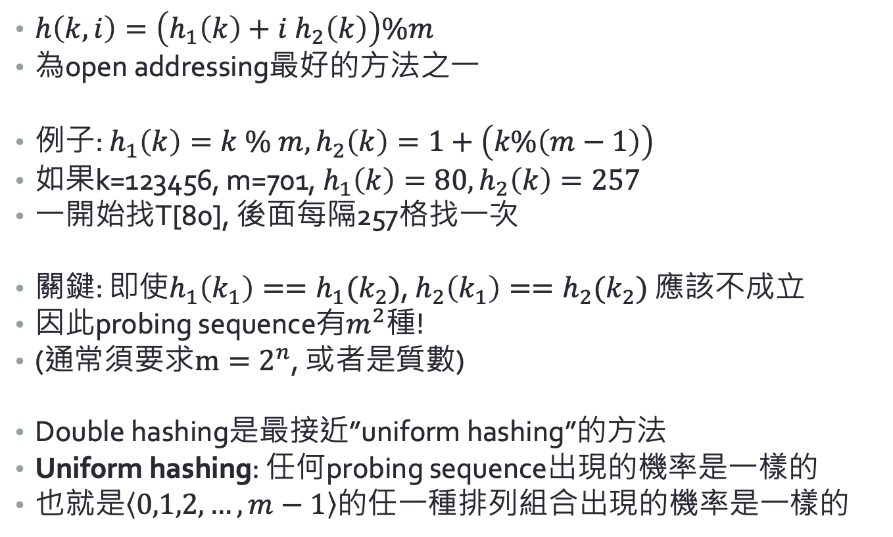
Open addressing – Double hashing
$h\left(k,i\right)=\left(h_{1}\left(k\right)+i h_{2}\left(k\right)\right)\%m$
為open addressing最好的方法之一
例子: $h_{1}\left(k\right)=k \% m, h_{2}\left(k\right)=1+\left(k\%\left(m−1\right)\right)$
如果k=123456, m=701, $h_{1}\left(k\right)=80, h_{2}\left(k\right)=257$
一開始找T[80], 後面每隔257格找一次
關鍵: 即使$h_{1}\left(k_{1}\right)==h_{1}(k_{2})$, $h_{2}\left(k_{1}\right)==h_{2}(k_{2})$ 應該不成立
因此probing sequence有$m^{2}$種!
(通常須要求$m=2^{n}$, 或者是質數)
Double hashing是最接近”uniform hashing”的方法
Uniform hashing: 任何probing sequence出現的機率是一樣的
也就是$\left\langle 0,1,2,…,m−1\right\rangle$的任一種排列組合出現的機率是一樣的

Slide 16
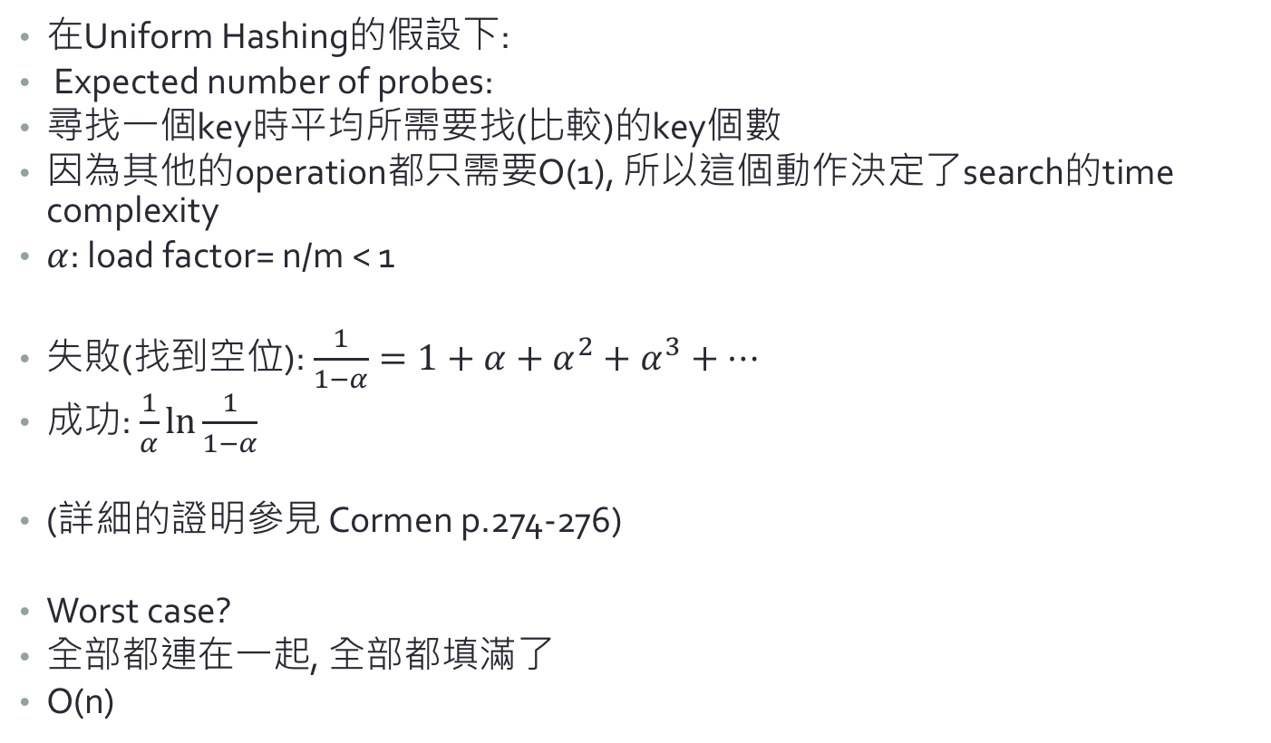
來做一些分析(沒有推導)
在Uniform Hashing的假設下:
Expected number of probes:
尋找一個key時平均所需要找(比較)的key個數
因為其他的operation都只需要O(1), 所以這個動作決定了search的time complexity
$α$: load factor= n/m < 1
失敗(找到空位): $\frac{1}{1−α}=1+α+α^{2}+α^{3}+…$
成功: $\frac{1}{α}\ln{\frac{1}{1−α}}$
(詳細的證明參見 Cormen p.274-276)
Worst case?
全部都連在一起, 全部都填滿了
O(n)
Notes:
Derivation is found on cormen.

Slide 17
Chaining
之前的方法的缺點?
尋找過程中, 需多其他的資料的hash值和現在要找的key k的hash值根本就不一樣 →有點冤枉
所以採取”掛勾”的方法
每個櫃子是一個linked list
搜尋的時候只會找掛在下面的 (h(k)都一樣)
Not here
Not here
Not here
結果在這邊

Slide 18
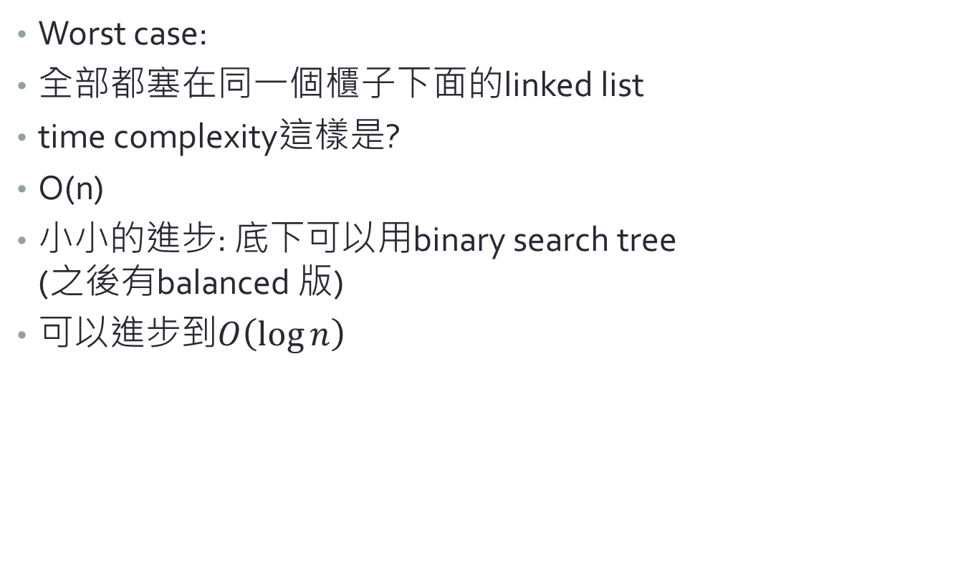
Chaining – Worst case
Worst case:
全部都塞在同一個櫃子下面的linked list
time complexity這樣是?
O(n)
小小的進步: 底下可以用binary search tree (之後有balanced 版)
可以進步到$O\left(\log{n}\right)$

Slide 19
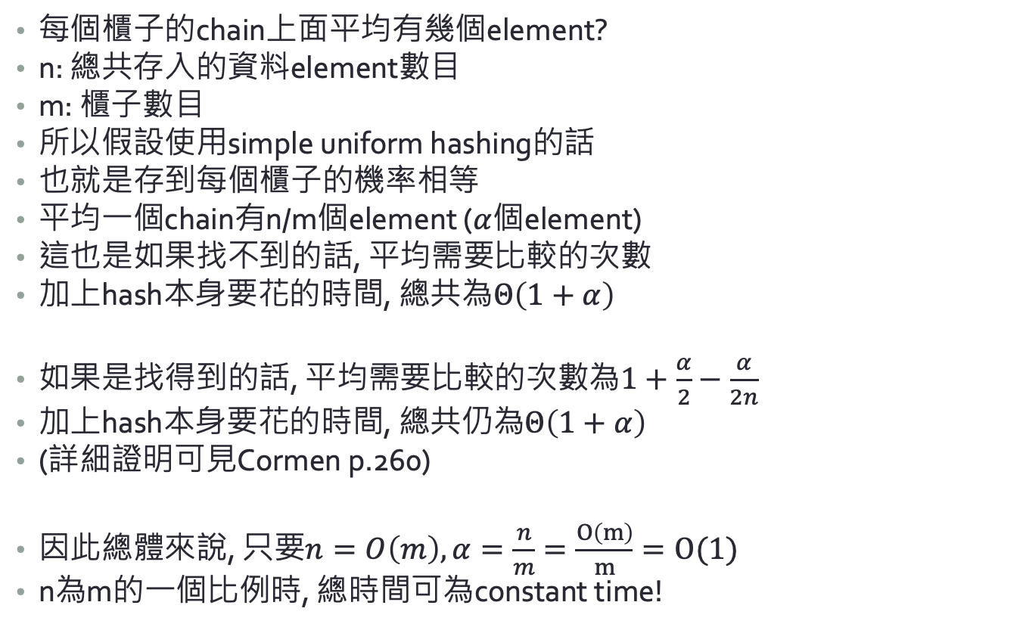
Chaining - Expected performance
每個櫃子的chain上面平均有幾個element?
n: 總共存入的資料element數目
m: 櫃子數目
所以假設使用simple uniform hashing的話
也就是存到每個櫃子的機率相等
平均一個chain有n/m個element ($α$個element)
這也是如果找不到的話, 平均需要比較的次數
加上hash本身要花的時間, 總共為$Θ\left(1+α\right)$
如果是找得到的話, 平均需要比較的次數為$1+\frac{α}{2}−\frac{α}{2n}$
加上hash本身要花的時間, 總共仍為$Θ\left(1+α\right)$
(詳細證明可見Cormen p.260)
因此總體來說, 只要$n=O\left(m\right), α=\frac{n}{m}=\frac{O\left(m\right)}{m}=O(1)$
n為m的一個比例時, 總時間可為constant time!
Notes:
Simple uniform hashing - any given element is equally likely to hash into any of the m slots, independently of any other element has hashed to.

Slide 20
Hash function
先要知道的事情:
不可能讓所有key都map到不同的櫃子
(因為|U|遠大於櫃子數目)
目標:
(1) 希望隨便取一個key, 則平均來說它存到任何一個櫃子的機率都是1/m (m為櫃子數目) (都是一樣的)
(2) 計算hash function的時間為O(1)
當(1)符合時, 此hash function稱為simple uniform hashing (hash function)

Slide 21
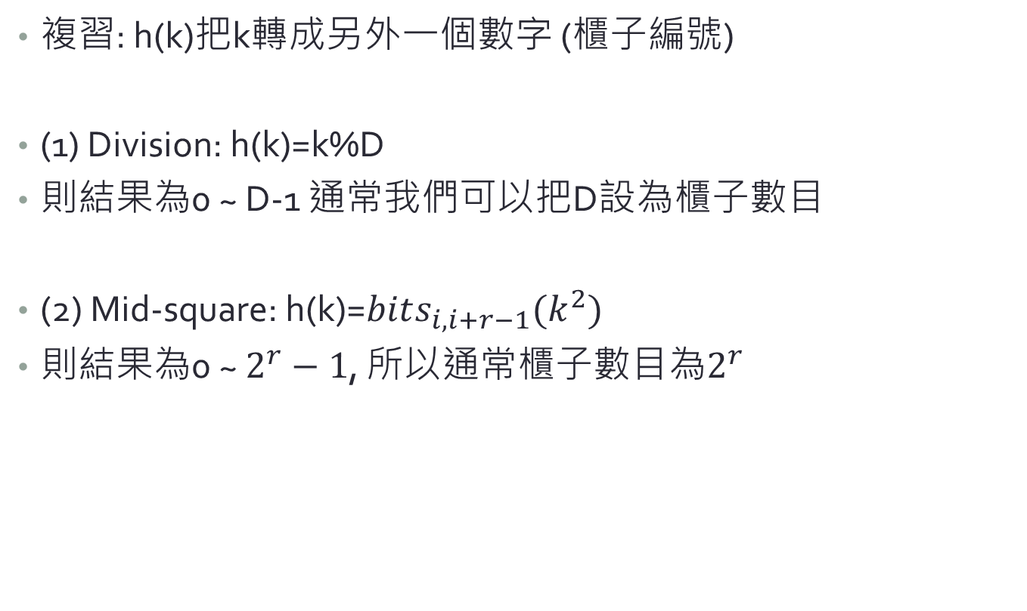
一些hash function的例子
複習: h(k)把k轉成另外一個數字 (櫃子編號)
(1) Division: h(k)=k%D
則結果為0 ~ D-1 通常我們可以把D設為櫃子數目
(2) Mid-square: h(k)=$bits_{i,i+r−1}(k^{2})$
則結果為0 ~ $2^{r}−1$, 所以通常櫃子數目為$2^{r}$

Slide 22
一些hash function的例子
(3) shift folding
用例子解釋:
k=12320324111220
每隔幾位數切一份. 例如, 三位數: (櫃子有1000個)
{123, 203, 241, 112, 20}
h(k)=(123+203+241+112+20)%1000=699
(4)folding at the boundaries
{123,302,241,211,20}
h(k)=(123+302+241+211+20)%1000=897

Slide 23
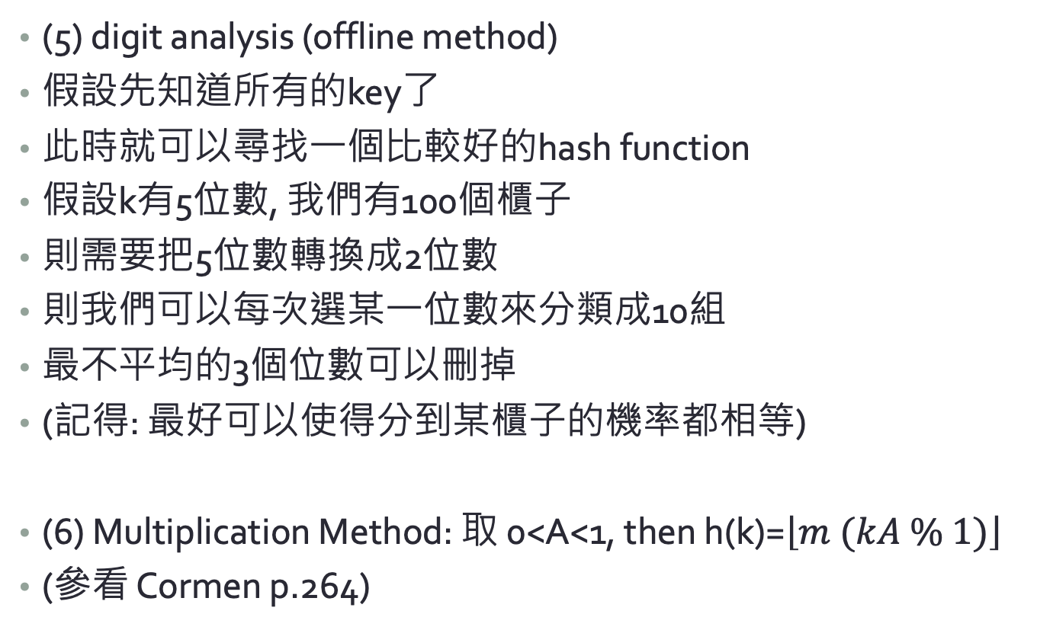
一些hash function的例子
(5) digit analysis (offline method)
假設先知道所有的key了
此時就可以尋找一個比較好的hash function
假設k有5位數, 我們有100個櫃子
則需要把5位數轉換成2位數
則我們可以每次選某一位數來分類成10組
最不平均的3個位數可以刪掉
(記得: 最好可以使得分到某櫃子的機率都相等)
(6) Multiplication Method: 取 0<A<1, then h(k)=$\left\lfloor m (kA \% 1)\right\rfloor$
(參看 Cormen p.264)

Slide 24
Key是string怎麼辦?
轉成數字! (然後再使用hash function)
可不可以把不同字串轉成一樣數字?
答: 可以! 反正hash function一樣已經會把不同key轉成一樣的櫃子號碼了
方法:
(1) 把所有字串的character(數字)加起來, 進位的通通丟掉. (類似checksum)
(2)把所有字串的character (數字)分別往左位移i格, i為該character在字串中的位置, 然後通通加起來.

Slide 25
Dynamic hashing
觀察: 當n/m比較大以後, O(1)就開始崩壞 (往O(n)方向移動)
應變: 所以要隨時觀察 n/m, 當它大過某一個threshold時就把hash table變大
觀察: 把hash table變大的時候,
需要把小hash table的東西通通倒出來,
算出每一個pair在大hash table的位置
然後重新放進大hash table
有個可憐鬼做insert正好碰到應該hash table rebuild的時候, 他就會等非常非常久. T_T

Slide 26
Dynamic hashing
目標: 重建的時候, 不要一次把所以重建的事情都做完
或許, 留一些之後慢慢做?
每個operation的時間都要合理
又叫做extendible hashing

Slide 27
例子
k | h(k)
A0 | 100 000
A1 | 100 001
B0 | 101 000
B1 | 101 001
C1 | 110 001
C2 | 110 010
C3 | 110 011
C5 | 110 101
h(k,i)=bits 0-i of h(k)
Example:
h(A0,1)=0
h(A1,3)=001=1
h(B1,4)=1001=9

Slide 28
Dynamic hashing using directories
directory depth=
number of bits of the index of the hash table
00
A0, B0
A1, B1
C2
C3
000
A0, B0
A1, B1
C2
C3
01
←C5, overflow
001
10
010
11
k | h(k)
A0 | 100 000
A1 | 100 001
B0 | 101 000
B1 | 101 001
C1 | 110 001
C2 | 110 010
C3 | 110 011
C5 | 110 101
011
100
Insert C5
101
C5
h(C5, 2)=01=1
110
111
we increase d by 1
until not all h(k,d) of the keys in the cell are the same
動腦時間:
如果原本的要加入C1呢?
如果第二步驟後加入A4呢?答案: Horowitz p. 412-413

Slide 29
Dynamic hashing using directories
為什麼比較快?
只需要處理overflow的櫃子
如果把directory放在記憶體, 而櫃子資料放在硬碟
則
search只需要讀一次硬碟
insert最多需要讀一次硬碟(讀資料, 發現overflow了), 寫兩次硬碟(寫兩個新的櫃子)
當要把hash table變兩倍大時, 不需要碰硬碟(只有改directory)

Slide 30



Directoryless Dynamic hashing
假設hash table很大, 但是我們不想一開始就整個開來用 (initialization會花很大)
用兩個變數來控制的hash table大小: r, q
hash table開啟的地方為 0, $2^{r}+q−1$之間
q~$2^{r}−1$之間使用h(k,r)
0~q-1 及$2^{r}\sim 2^{r}+q−1$之間使用h(k,r+1)
r=2, q=2

Slide 31

Directoryless Dynamic hashing
每次輸入的時候, 如果現在這個櫃子滿了
則開一個新的櫃子: $2^{r}+q$
原本q櫃子裡面的東西用
h(k,r+1)分到q和$2^{r}+q$兩櫃子裡
注意有可能還是沒有解決問題
多出來的暫時用chain掛在櫃子下面
問:再加入C1呢? (Horowitz p.415)
k | h(k)
A0 | 100 000
A1 | 100 001
B4 | 101 100
B5 | 101 101
C1 | 110 001
C2 | 110 010
C3 | 110 011
C5 | 110 101
000
A0
A1, B5
C2
C3
B4
00
B4, A0
A1, B5
C2
C3
01
C5
01
insert C5, full
10
10
11
11
100
r=2, q=0
r=2, q=1

Slide 32
Related Reading
Cormen ch 11 (11.1, 11.2, 11.3 except 11.3.3, 11.4)
Horowitz p. 410-416

